Slide 1

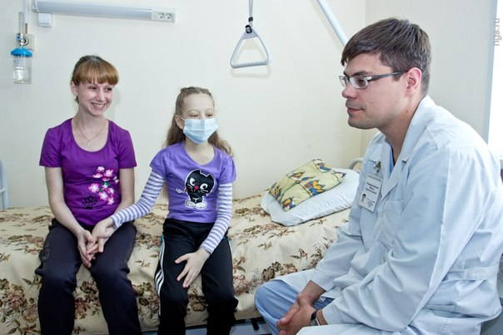
Презентацию подготовили студентки 3 курса Педиатрического ф-та: Максименко Д.С., Охотина А.А.

Slide 2
Первая трансплантация печени в клинических условиях была выполнена Т. Старлзом 1 марта 1963 г. в Чикаго. Трехлетний ребенок с билиарной атрезией получил печень от ребенка, погибшего в результате опухоли мозга.
20 марта 1997 года- первая в России в педиатрической практике родственная трансплантация левого латерального сектора печени ребенку 3 лет

Slide 3
Москва- Федеральный научный центр трансплантологии и искусственных органов им.В.И.Шумакова
Российский научный центр хирургии им.Петровского
Краснодар- ГБУЗ ККБ № 1
Новосибирск- ГНОКБ, Хирургическое отделение по пересадке органов
Екатеринбург- ОКБ №1
Всего в стране функционирует 10 центров – по трансплантации печени

Slide 4
Виды трансплантатов:
целая трупная печень
уменьшенная трупная печень
расширенная правая доля и левый латеральный сектор трупной печени после разделения трансплантата на двух реципиентов
анатомические доли и левый латеральный сектор печени живого родственника

Slide 5
Правовые аспекты трансплантологии:
Закон Российской Федерации от 22 декабря 1992г. N 4180-1 «О трансплантации органов и (или) тканей человека» определяет условия и порядок трансплантации органов и (или) тканей человека, опираясь на современные достижения науки и медицинской практики, а также учитывая рекомендации Всемирной Организации Здравоохранения.
Данный закон вводит презумпцию согласия на изъятие органов у трупа
В законодательстве установлены условия изъятия органов и тканей от лиц, умерших в учреждении здравоохранения:
доказательство факта смерти, зафиксированное консилиумом врачей - специалистов;
запрет участия в диагностике смерти трансплантологов и членов бригад, обеспечивающих работу донорской службы и оплачиваемых ею;
разрешение главного врача учреждения здравоохранения;
отсутствие запрета умершего, его близких родственников

Slide 6
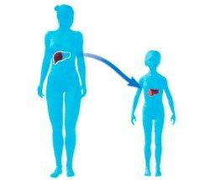
Плюсы использования печени живого родственника:
минимальные гемодинамические и лекарственные воздействия, минимальные ишемические и механические повреждения при ее пересадке
Возможность коррекции размеров органа в соответствии с антропометрическими данными ребенка
лучшая тканевая совместимость;
снижение дозы иммуносупрессантов;
возможность отбора или подготовки донорской печени в относительно короткие сроки

Slide 7
Трудности:
Подбор донора для детей
Маленькие размеры сосудов и желчных протоков
Высокая частота билиарных осложнений
Более высокий риск рецидива исходного заболевания реципиента в пересаженной печени в силу близости ее по антигенным свойствам к печени реципиента

Slide 8
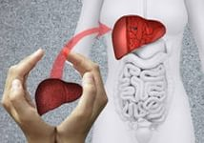
Показания к трансплантации печени:
Холестатические заболевания:
- атрезия желчевыводящих путей(55%)
- болезнь Байлера,
- дуктопения (несиндромная),
- болезнь Алажиля,
- первичный склерозирующий холангит,
- аутоиммунный гепатит,
- цирроз при гепатите В,
- синдром Бадда-Киари.
Метаболические заболевания(9-23%):
- недостаточность a1-антитрипсина,
- врожденная тирозинемия,
- синдром Криглер-Найара,
- гликогеноз I и IV типа,
- галактоземия.
Опухоли печени
Острая печеночная недостаточность:
- гепатит,
- болезнь Вильсона.

Slide 9
Принципы и критерии отбора потенциальных реципиентов для трансплантации органов:
1. наличие показаний к трансплантации:
а. необратимо прогрессирующее поражение органа
б.неэффективность консервативной терапии и хирургических методов лечения
2. отсутствие абсолютных противопоказаний
3.благоприятный жизненный прогноз после трансплантации

Slide 10
Противопоказания:
Некоррегируемые нарушения функции жизненно важных органов
Инфекционный процесс вне органа, подлежащего замене, наличие туберкулеза, СПИДа
Онкологические заболевания вне органа
Наличие пороков, сопутствующих основному заболеванию,не подлежащих коррекции и не совместимых с продолжительностью жизни

Slide 11
Этапы операции:
Гепатэктомия
Имплантация донорской печени
Реконструкция желчеотведения

Slide 12
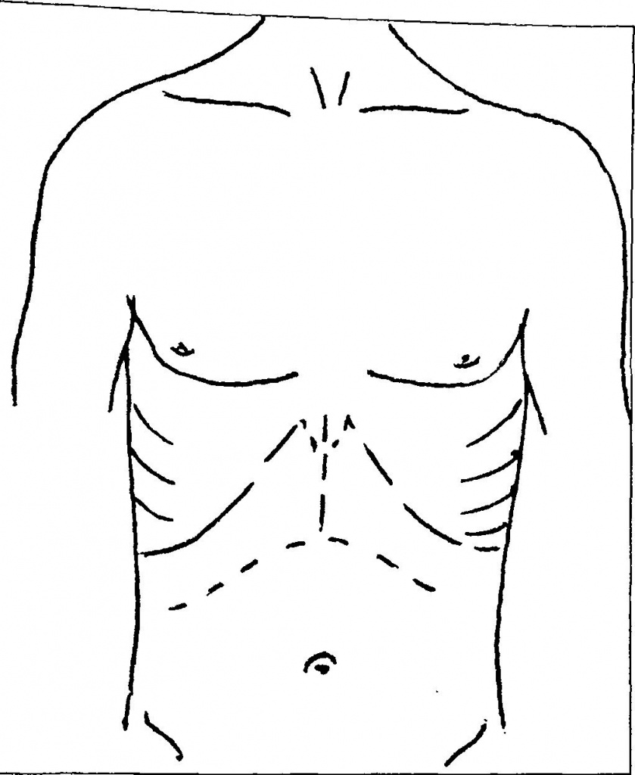
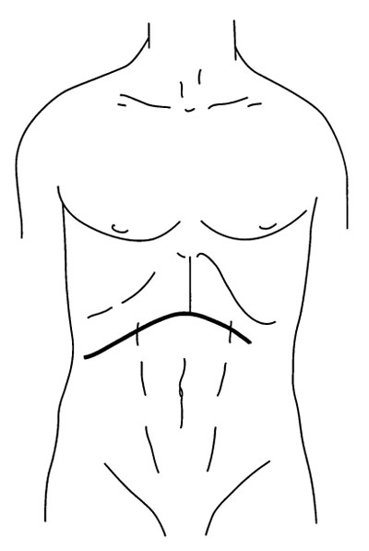
Хирургический доступ
Взрослый
Ребенок

Slide 13
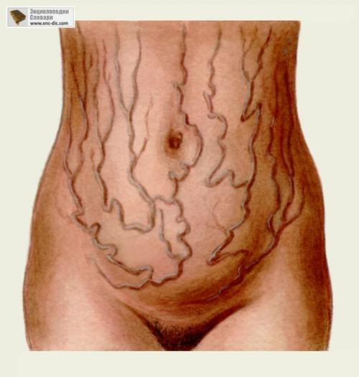

Slide 14
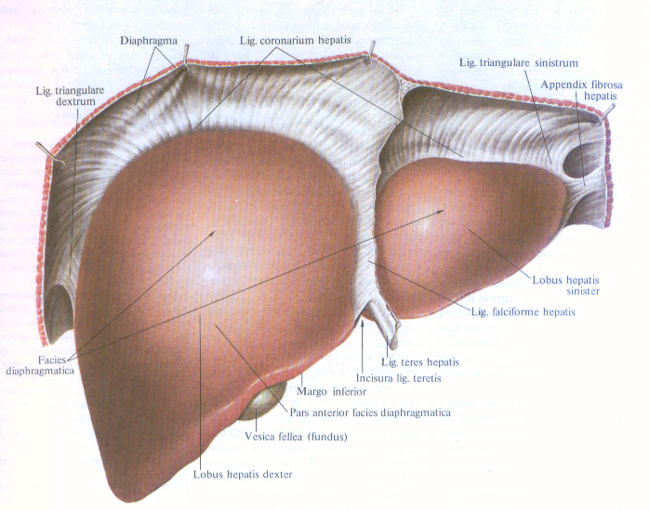
Мобилизация печени

Slide 15
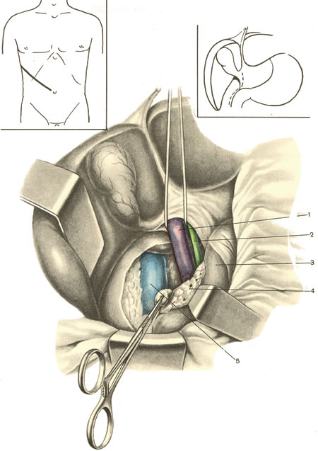
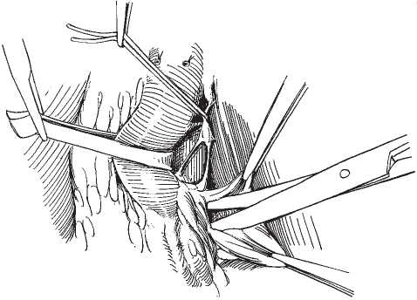
Мобилизация нижней полой вены
Выделение позадипеченочного
отдела v.cava inferior
Рассечение
париетальной брюшины
и забрюшинной клетчатки
по левому краю нижней полой вены

Slide 16
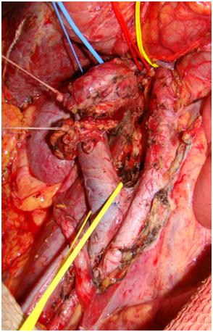

Slide 17
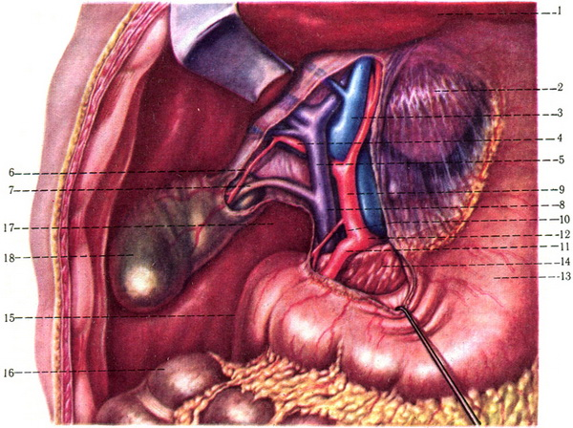
Диссекция элементов печеночно-двенадцатиперстной связки

Slide 18
Операция, выполняемая донору – резекция левой доли печени
Данный вид резекции относится к анатомическому типу. В данном случае непременным моментом техники операции является перевязка магистральных сосудов и протоков в портальных и кавальных воротах печени, а само разделение паренхимы печени производится по малососудистым зонам — портальным фиссурам.

Slide 19
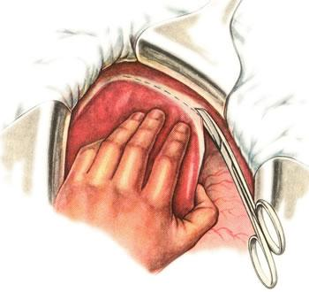
Мобилизация левой доли – рассечение левой треугольной связки

Slide 20
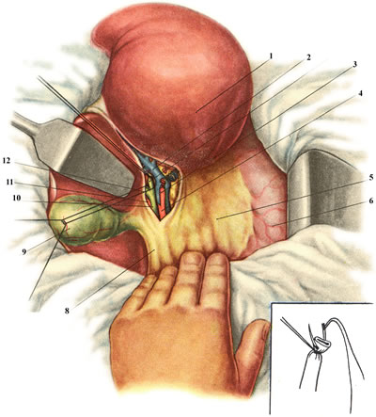
Выделение сосудов и печеночного протока левой доли

Slide 21
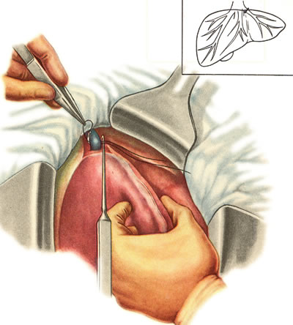
Перевязка печеночной вены левой доли

Slide 22
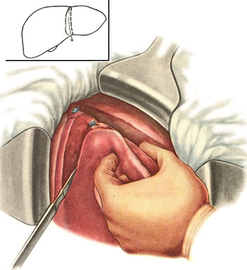
Отсечение доли скальпелем

Slide 23
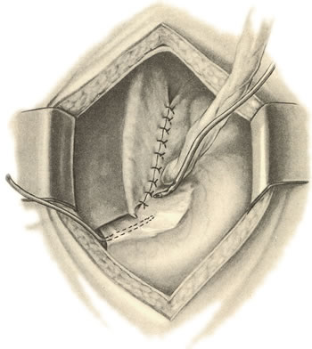
Раневая поверхность печени перитонизирована серповидной связкой. В сальниковую сумку через сальниковое отверстие введен дренаж. К ложу удаленной доли подведен тампон и дренаж

Slide 24
После резекции:
1) Поместить трансплантат в лоток со льдом
2) Перфузия органа консервирующим раствором
3) Помещение самого органа в консервирующий раствор.
!!! Оптимальная температура: +4 градуса
Раствор – HTK Custadiol

Slide 25
Восстановление венозного оттока от печени осуществляется благодаря наложению гепатико-кавального анастомоза
Данная манипуляция представляет собой соединение культей печеночных вен трансплантата со стенкой нижней полой вены.

Slide 26
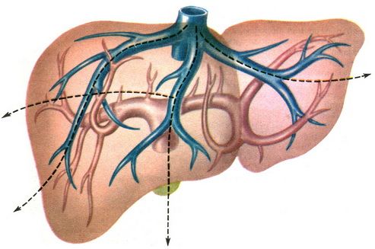

Slide 27
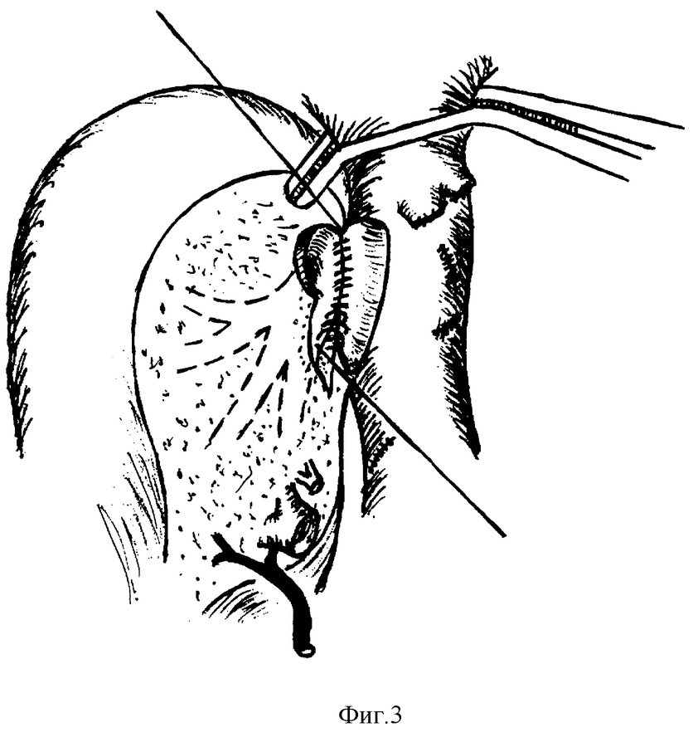
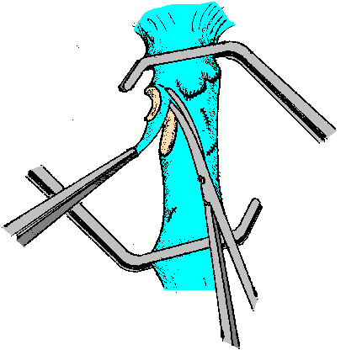

Slide 28
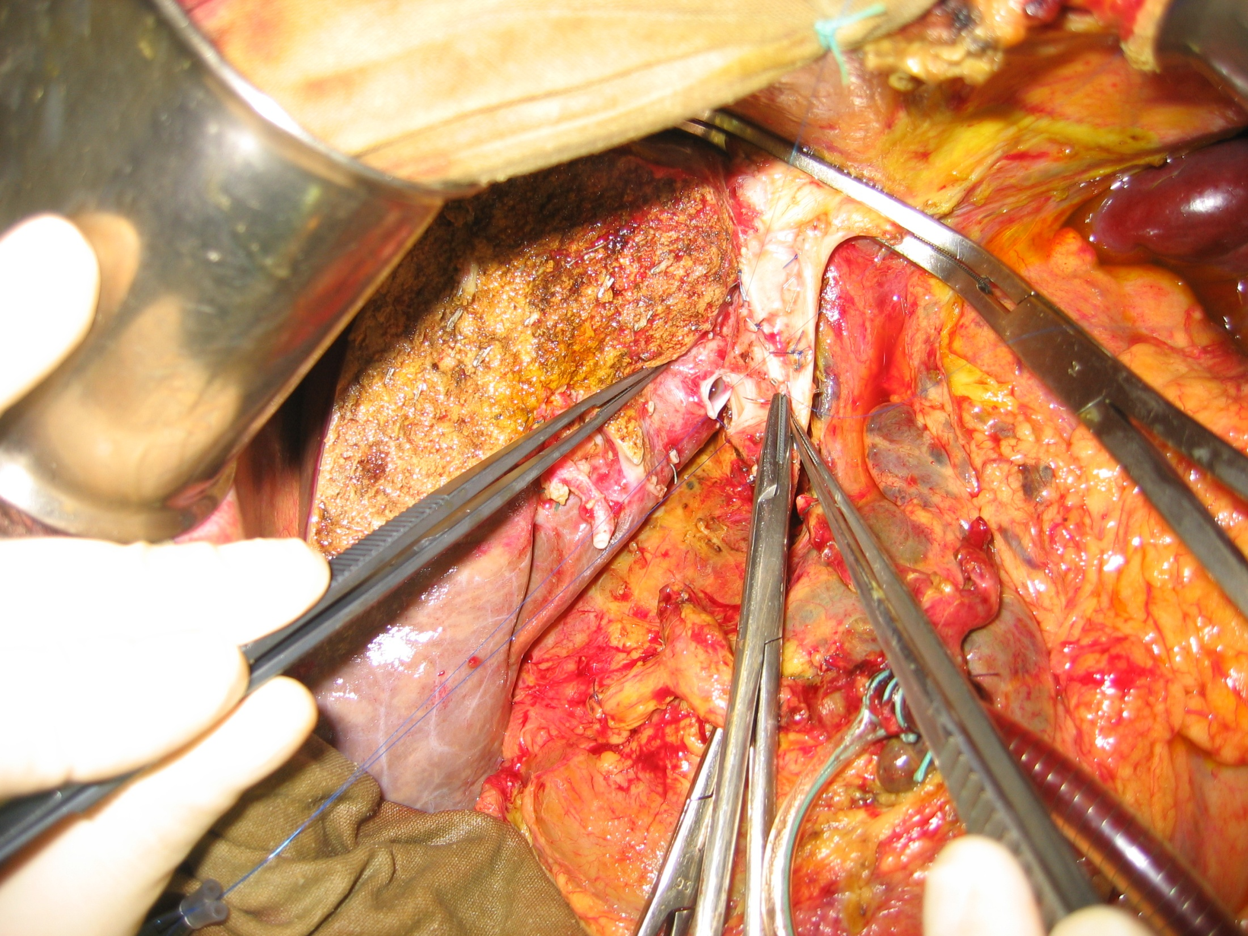

Slide 29
Реперфузия пересаженной печени:
1) Внутривенное введение метилпреднизолона(10мг/кг массы тела)
2)Снятие зажима с надпеченочного отдела v.cava inferior
3)Снятие зажима с v.porta

Slide 30
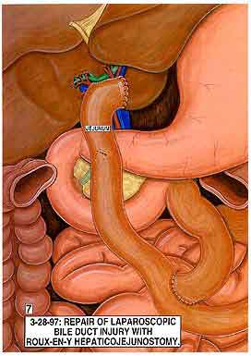
Билиарная реконструкция – гепатикоеюностомия по Ру
Зона отключения по Ру (отсутствие пассажа пищи исключение возможности ее реургитации)

Slide 31
Места дренирования (всего 3 дренажа):
1) правое поддиафрагмальное пространство,
2) место билиарной реконструкции,
3)область раневой поверхности трансплантата.

Slide 32
Послеоперационный период:
Задачи лечащего врача: активная профилактика, диагностика и ликвидация осложнений, возникших во время оперативного вмешательства, а также проведение заместительной терапии, направленной на компенсацию нарушенных функций.

Slide 33
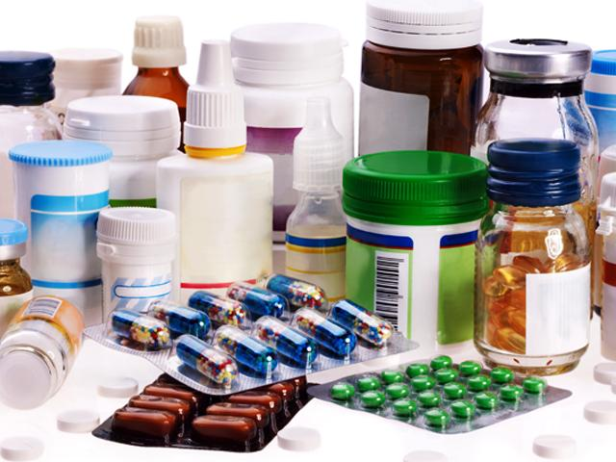
Направления лекарственной терапии:
Иммуносупрессия
Антибиотикопрофилактика
Коррекция питательного статуса

Slide 34
Выбор иммуносупрессивной терапии зависит от:
Вида донорского органа
Совпадения по группе крови
Степени тканевой совместимости
Качества трансплантата и исходного состояния реципиента

Slide 35
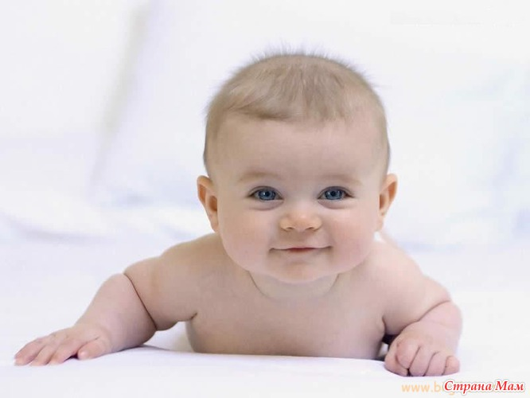
Особенности иммунной системы у детей
Незрелость Т- и В-лимфоцитов
Воздействие различных антигенов на первом году жизни вызывает первичный иммунный ответ, проявляющийся повышением синтеза антител класса lgM. Постепенно происходит переключение гуморальных реакций иммунного ответа на синтез антител класса lgG
Недостаточность в первые годы жизни системы местного иммунитета
Супрессорная активность иммунной системы по отношению к лимфоцитам матери на протяжении всего первого года жизни

Slide 36
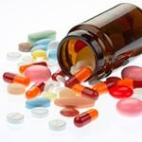
Основные виды иммуносупрессивных препаратов:
Ингибиторы кальциневрина(такролимус, циклоспорин)
Глюкокортикоиды( метилпреднизолон)
Цитостатики(ингибиторы биосинтеза пуринов: микофеноловая кислота, мофетил микофенолат)
Гуманизированные моноклональные антитела – антагонисты рецепторов ИЛ-2) (даклизумаб, базиликсимаб)

Slide 37
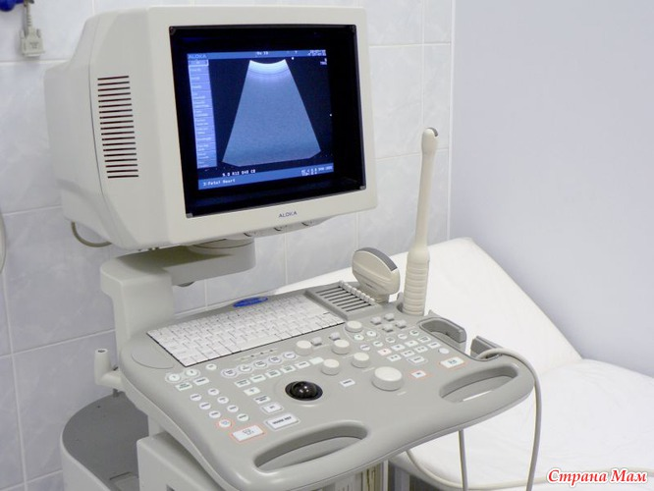
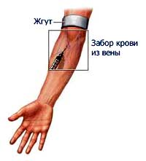
Критический период после операции составляет приблизительно 3 месяца необходим ежедневный контроль УЗИ, биохимических показателей крови, динамическое наблюдение врача.

Slide 38
Заключение:
С 2010 года хирургами ГНОКБ было проведено более 50 операций по пересадке органов, но ортотопическая транспланатация левой доли печени от живого донора – лишь однажды.
Поскольку данный вид операции является универсальным в случае наличия заболеваний и пороков развития печени, не совместимых с жизнью, развитие и совершенствование техники вышеупомянутого хирургического вмешательства должно стать одной из приоритетных задач детской хирургии Новосибирской области.

Slide 39

Спасибо за внимание!

